Slide 1
Club de Lectura
Carolina Candelaria Álvarez Martín
Carmen Castro González
María Candelaria Fariña Rodríguez

Slide 2
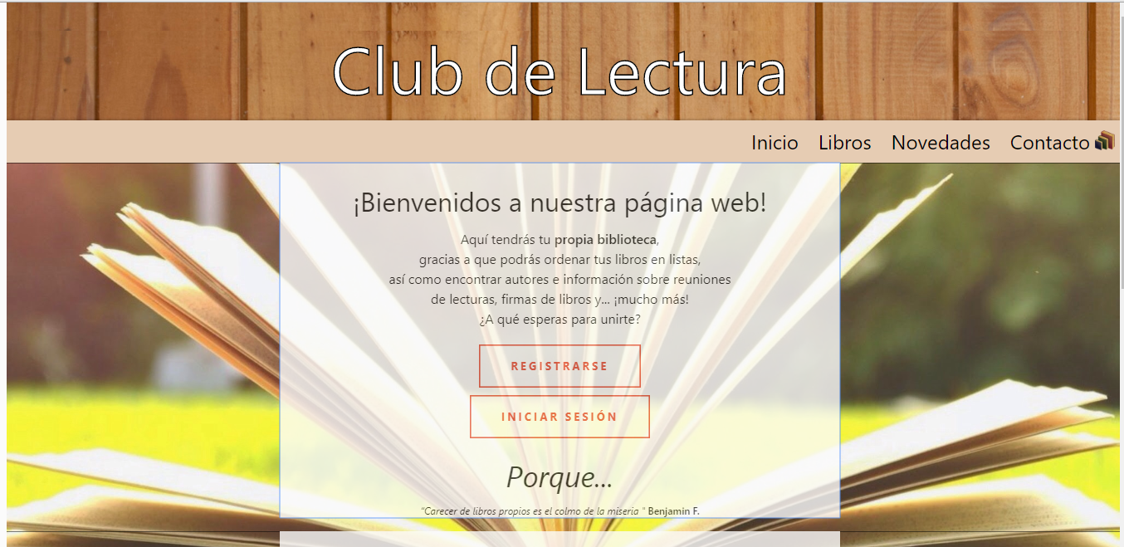
Presentación del proyecto y sus objetivos iniciales
Buscábamos crear una página:
Completa
Funcional
Accesible
Le guste al usuario

Slide 3
Requisitos
Requisitos | ¿Cumple?
Crear listas | No
Eliminar listas | No
Añadir libros | Sí
Añadir puntuación a los libros | Sí
Dejar reseñas | Sí
Buscar libros y autores | No
Eventos | Sí
Crear listas y eliminar listas. Escasez de tiempo y a que en lugar de esto, fueron los administrados (nosotras), los que creamos las listas predefinidas.
Buscar libros y autores. Forma en que estructuramos la página.

Slide 4
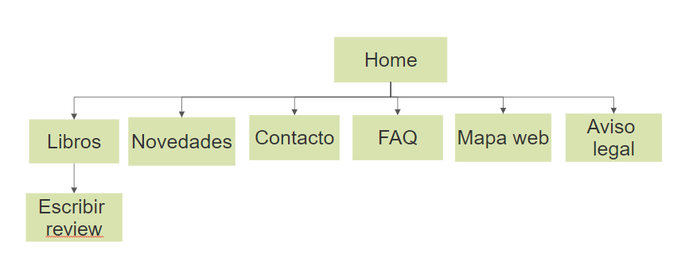

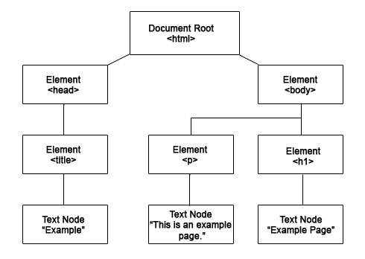





Explicación del sitio: Arquitectura, tecnologías utilizadas, interfaz.
Arquitectura
Tecnologías utilizadas
Interfaz

Slide 5
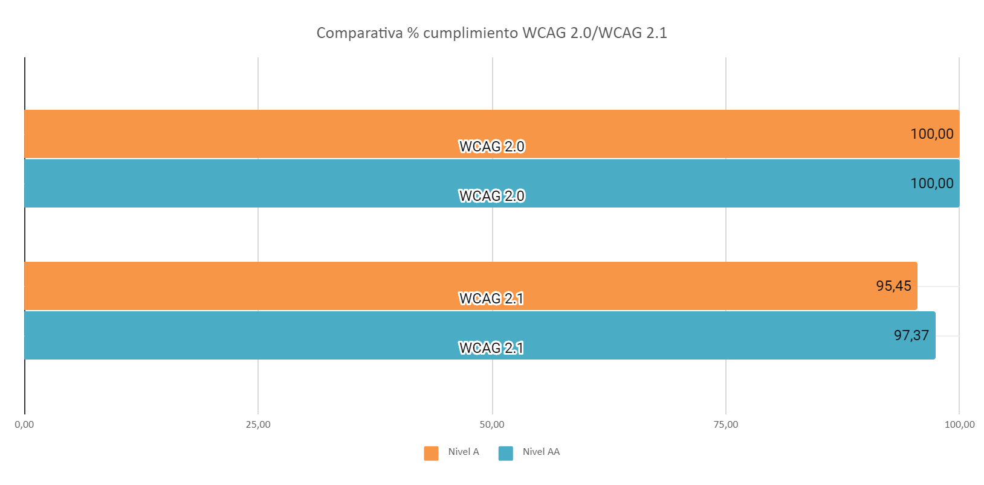
Accesibilidad
Éxitos y errores en el cumplimiento de las WCAG 2.1.

Slide 6

Accesibilidad
Problemas detectados y resueltos.
Barra de navegación.
Diseño Responsive.
ChromeVox.
WAI - ARIA.
ALERTS. (JQuery).

Slide 7

Accesibilidad
Etiquetado WAI-ARIA utilizado, dónde y por qué.
Aria-label.
Aria-labelledby.
Aria - live = “polite”.
Aria-checked.
Aria-required.
tabindex = 0.

Slide 8


Accesibilidad
Pruebas con ChromeVox, Lynx y herramientas usadas para verificar la accesibilidad.
ChromeVox ---> Solución: WAI - ARIA.

Slide 9
Usabilidad
Pruebas heurísticas - Resultados
Nivel de usabilidad 89.42 % en el tipo de página de ocio y entretenimiento

Slide 10
Usabilidad
Pruebas heurísticas -Problemas Detectados
Entre los problemas que detectamos usando el método sirius están:
No hay posibilidad de elegir otro idioma en la página.
No se ofrece información acerca de la protección de datos de carácter personal.
No existen elementos que informen al usuario de dónde está.
No existe un mapa web para acceder a los sitios directamente.
No hay herramienta de búsqueda.
No hay páginas de ayuda o FAQ.

Slide 11
Usabilidad
Pruebas heurísticas -Problemas Resueltos
Entre los problemas que resolvimos usando el método sirius están:
No se ofrece información acerca de la protección de datos de carácter personal.
No existen elementos que informen al usuario de dónde está.
No existe un mapa web para acceder a los sitios directamente.
No hay páginas de ayuda o FAQ.

Slide 12

Test de Usuario
Problemas detectados y resueltos:
Al realizar el test con distintos usuarios nos encontramos los siguientes fallos:
Página “Novedades”
Iniciar sesión.
Página de contacto.

Slide 13

Conclusiones
Tenemos un buen nivel de usabilidad y accesibilidad web haciendo las evaluaciones nos hemos dado cuenta de muchos errores que hemos podido solucionar para que nuestra página fuera lo más usable y accesible posible.
Centrar el diseño en el usuario desde el principio nos ha permitido tener ese buen nivel.
Mejorar la accesibilidad.
Añadir audios alternativos al texto, a los comentarios de los usuarios.

